Slide 1
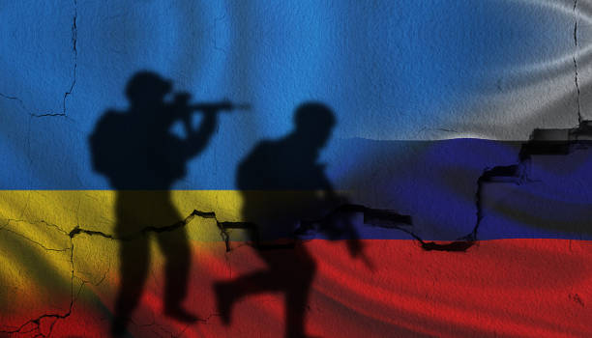
الحرب الروسية الأوكرانية
الخسائر البشرية وخسائر المعدات

Slide 2
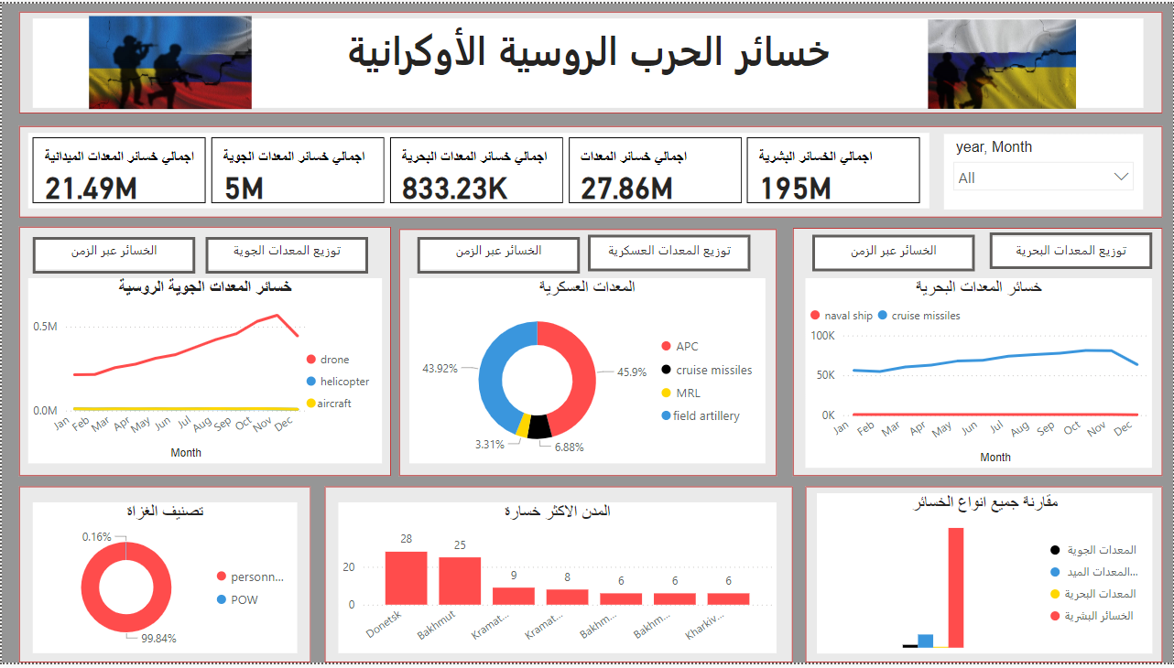
الحرب الروسية الأوكرانية بدأت في فبراير 2014 بعد ضم روسيا لشبه جزيرة القرم وتصاعد النزاع في دونباس بين القوات الأوكرانية والانفصاليين المدعومين من روسيا. في فبراير 2022، شنت روسيا غزوًا واسع النطاق على أوكرانيا، مما أدى إلى حرب شاملة أسفرت عن آلاف القتلى وأزمة إنسانية واقتصادية كبرى. فرضت الدول الغربية عقوبات صارمة على روسيا وقدمت دعمًا لأوكرانيا، بينما تستمر الجهود الدبلوماسية لإنهاء النزاع دون تقدم ملموس

Slide 3
البيانات
يصف هذا الملف البيانات المتعلقة بفقدان المعدات، وعدد القتلى، والإصابات العسكرية، وأسرى الحرب لروسيا في حرب أوكرانيا وروسيا.
الاختصارات المستخدمة:
POW - أسير حرب
MRL - قاذفة صواريخ متعددة
APC - ناقلة جنود مدرعة
SRBM - صاروخ باليستي قصير المدى

Slide 4
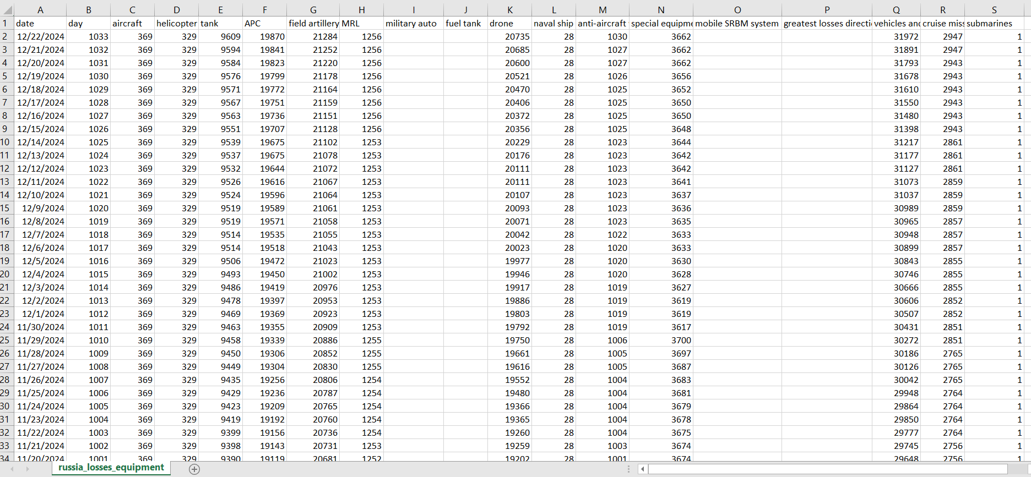
خسائر المعدات :
عربي | English
طائرة | aircraft
مروحية | helicopter
دبابة | tank
مدفعية ميدانية | field artillery
طائرة مسيّرة (درون) | drone
سفينة حربية | naval ship
الدفاع الجوي (مضادات الطائرات) | anti-aircraft warfare
معدات خاصة | special equipment
مركبات وخزانات وقود | vehicles and fuel tanks
صواريخ كروز | cruise missiles

Slide 5
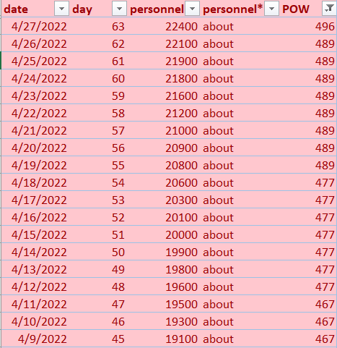
بيانات الخسائر البشرية :
عربي | ENGLISH
أسير حرب | POW
قتلى | personnel

Slide 6
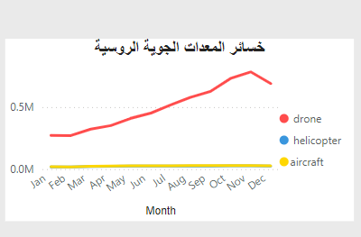
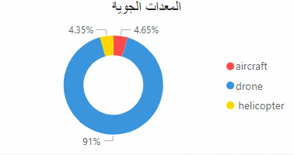
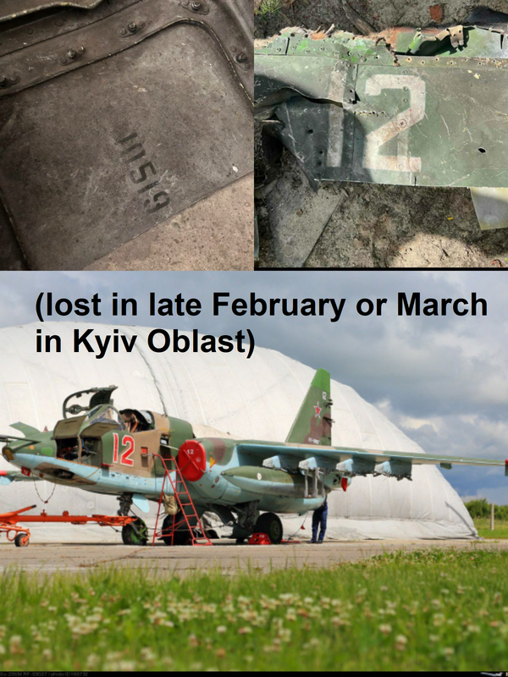
خسائر المعدات الجوية
نلاحظ ان خسائر درون كانت منخفضة في بداية العام ولكنها ارتفعت لتصل ذروتها في شهر نوفمبر ثم بعد ذلك انخفضت .
اما الطائرات والهيلكوبتر الخسائر ثايته اي ليس فيها زياده ملحوظه خلال العام .

Slide 7
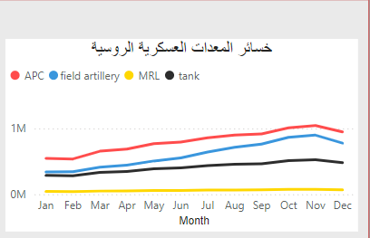
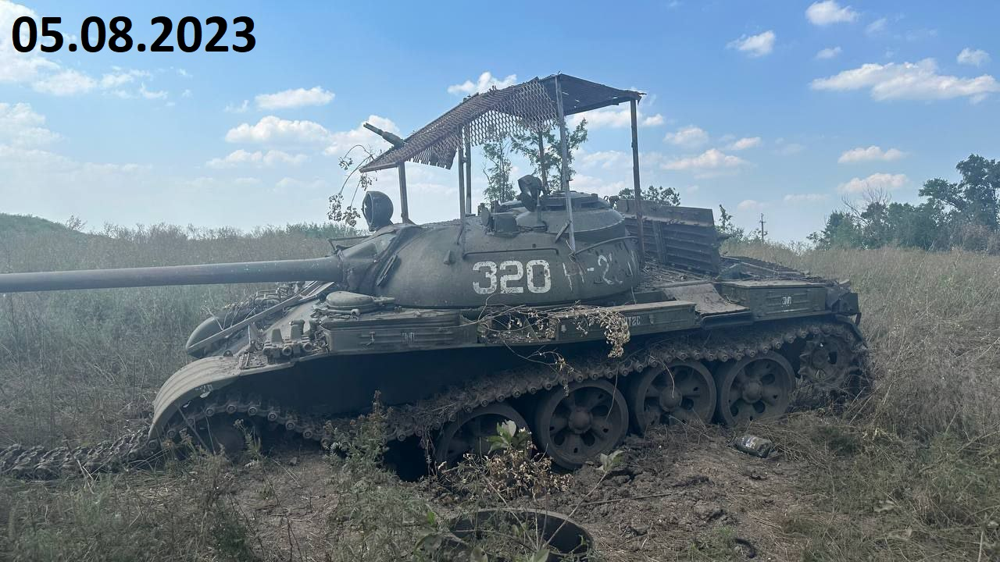
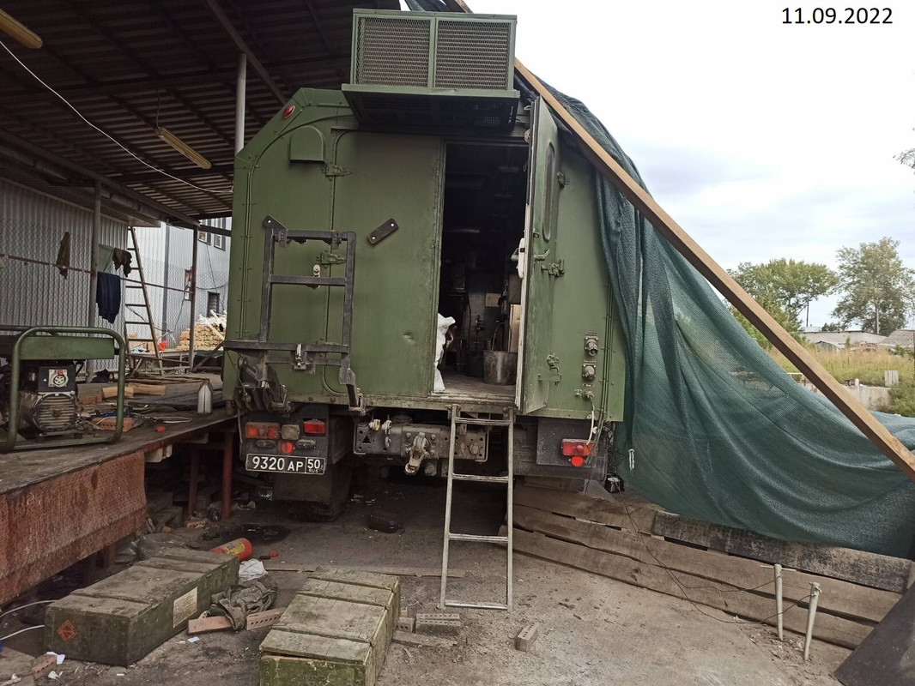
خسائر المعدات البرية
نلاحظ هنا ان ناقلة الجنود مدرعة (APC ) من اكبر الخسائر في المعدات العسكرية ويتزايد عددها بصورة قليلة خلال هذه الفترة وايضا نلاحظ ان هنالك انخفاض في الخسائر في شهر نوفمبر .
تليها المدفعية الميدانية واقل الخسائر هنا نجدها في قاذفة صواريخ متعددة وهي ايضا ثابتة خلال هذه الفترة .

Slide 8
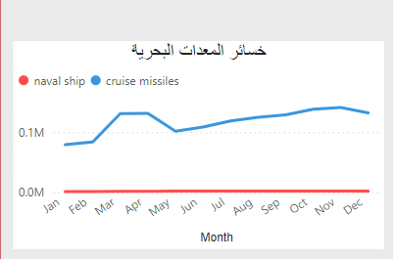
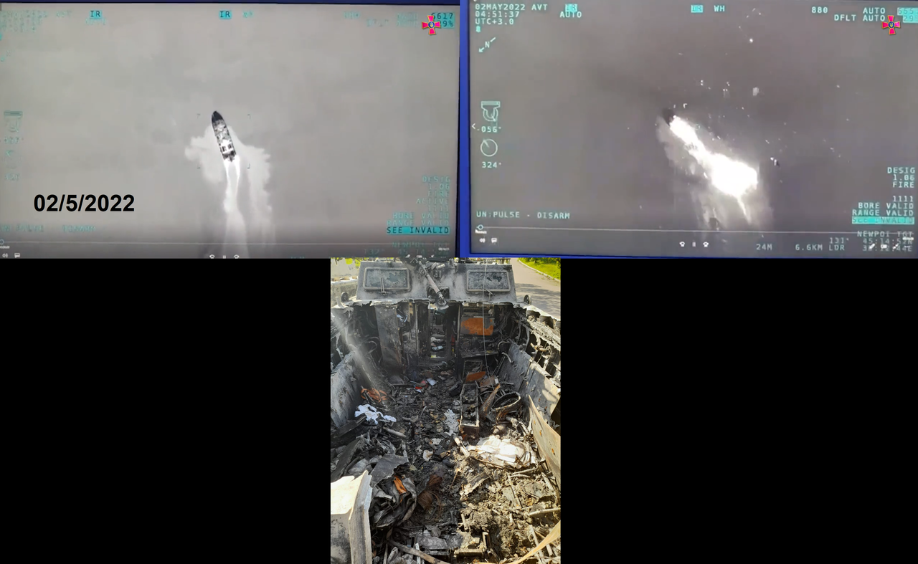
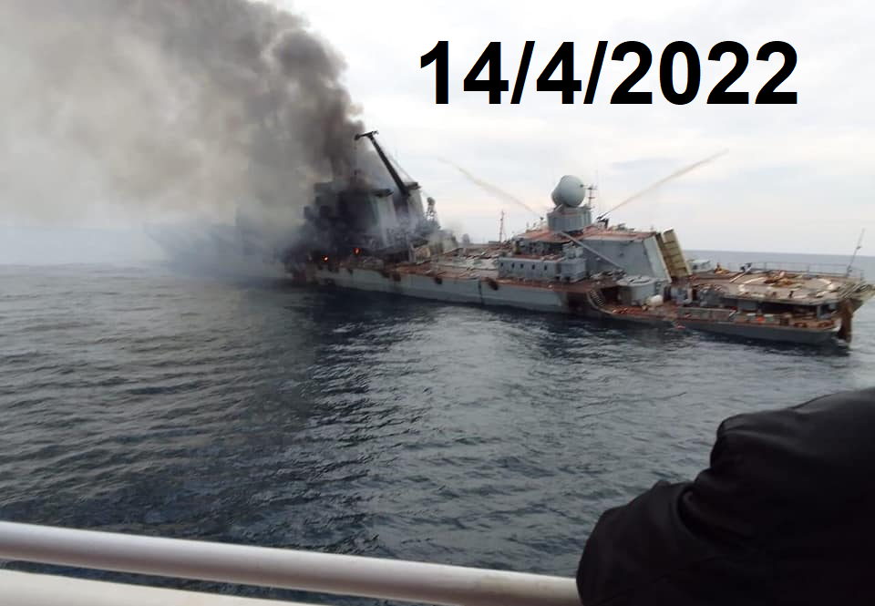
خسائر المعدات البحرية
نجد ان صواريخ كروز معدلاتها في الخسائر اكبر من السفن البحرية, وزادت نسبة الخسائر في الفترة من شهر فبراير ال مايو وانخفضت في شهر يونيو وبدأت في الزيادة الى شهر ديسمبر .

Slide 9
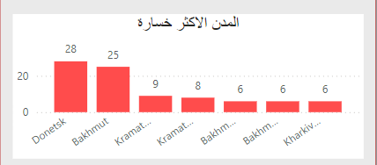
المدن الأكثر خسارة
هذه المدن وغيرها عانت من خسائر بشرية ومادية كبيرة نتيجة الصراع المستمر

Slide 10
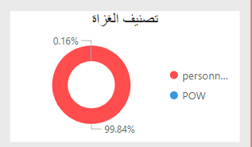
تصنيف الغزاة
نجد ان 99% منهم قتلى وذلك يدل على ان نسبة القتلى كبيرة جدا جدا مقارنة مع الأسرى التي لا يتجاوز نسبتة 1% وذلك عند 2022

Slide 11
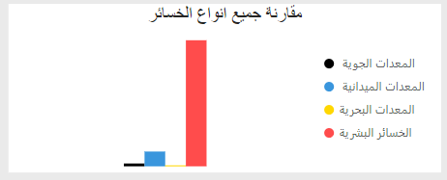
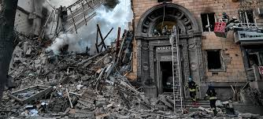
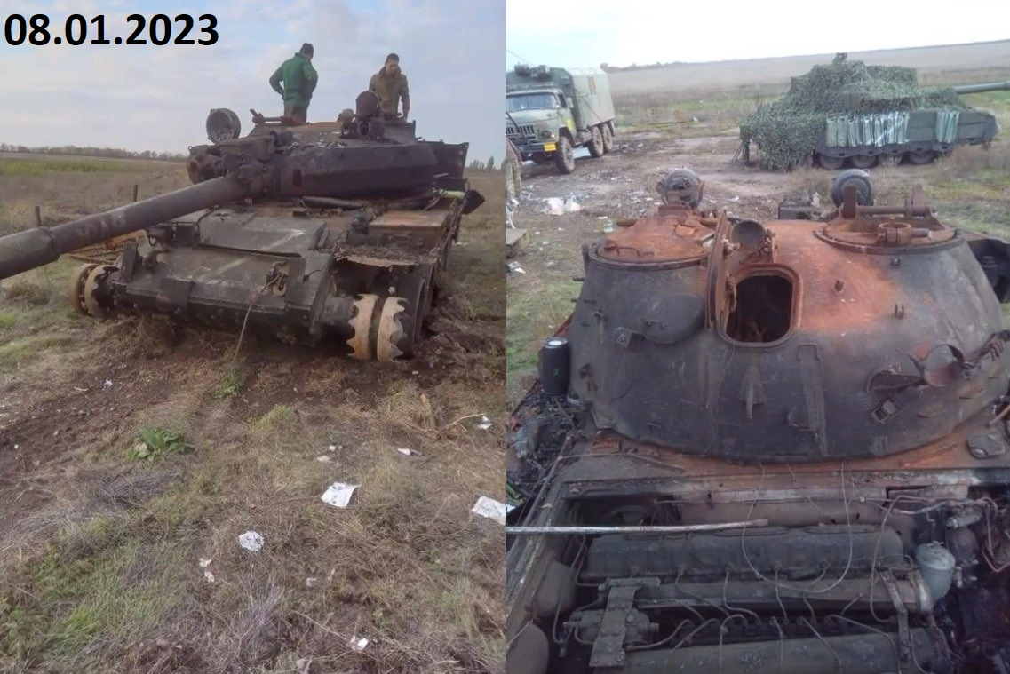
مقارنة جميع انواع الخسائر
الخسائر البشرية من اكبر الخسائر التي تعرضت لها الحرب الروسية وتليها المعدات الميدانية واقل الخسائر في المعدات البحرية

